Slide 1
liham

Slide 2
May dalawang uri ang liham na maaring gamitin sa pakikipag-ugnayan sa kapwa. LIHAM KAIBIGAN at LIHAM PANGALAKAL

Slide 3
1. Liham pangkaibigan
Liham pangkaibiganang madalas gamitin sa pakikipag-ugnayan sa malalayong kaibigan at kamag-anak.

Slide 4
URI NG LIHAM PANGKAIBIGAN
Liham ng Pangungumusta
Liham ng pasasalamat
Liham ng paanyaya
Liham ng Pagbati
Liham ng paghingi ng payo
Liham ng pakikiramay

Slide 5
Liham ng Pangungumusta-
  isinusulat ito upang alamin ang kalagayan ng isang kamag-anak o kaibigang matagal nang nawalay o hindi nakikita.

Slide 6
Liham ng pasasalamat
  ipinahahtid nito ang mensahe ng pasasalamat sa kabutihan ng taong nakatulong sa sumulat.

Slide 7
Liham ng paanyaya-
  ito ay nalalayong imbitahin ang isang kaibigan o kakilala sa isang pagtitipon.

Slide 8
Liham ng Pagbati
  ito ay nagpaapabatid ng kaligayahan sa kaibigang nagtagumpay sa isang larangan.

Slide 9
Liham ng paghingi ng payo-
  ito ay nanghihingi ng payo tungkol sa suliranin ng sumulat.

Slide 10
Liham ng pakikiramay-
  ito ay isinusulat upang ipaabot ang pakikidalamhati sa isang kamag-anak o kaibigang namatayan o nakaranas ng trahedya sa buhay.

Slide 11
Bahagi ng liham- pangkaibigan

Slide 12
Bahagi ng liham- pangkaibigan
Pamuhataan
Bating Panimula
Katawan ng Liham
Bating Pangwakas
Lagda

Slide 13
Pamuhataan
nagsasaad ng pinanggalingan ng sulat, ng tirahan, petsa ng pagkakasulat. Makikita ito sa kanang bahagi ng sulatang papel.

Slide 14
Bating panimula
ito ay nagsasaad ng pagbati sa sinulatan, inilalagay ang kuwit sa hulihan ng pangalan at isinulat. Inilalagay ang kuwit sa hulihan ng pangalan at isinusulat ito sa kaliwang bahagi ng papel pagkatapos ng pamuhatan.

Slide 15
Katawan ng liham
dito sinusulat ang dahilan ng pagliham. Ito ay patalata.

Slide 16
Bating pangwakas
maikli at magalang na pamamaalam pagkatapos ng katawan ng liham at isinusulat sa katapat ng pamuhatan. Ito ay nilalagyan ng kuwit pagkatapos.

Slide 17
Lagda
sa bahaging ito isinusulat ang pangalan o palayaw ng sumulat sa ilalim ng bating pangwakas. Hindi na nilalagyan ng bantas.

Slide 18
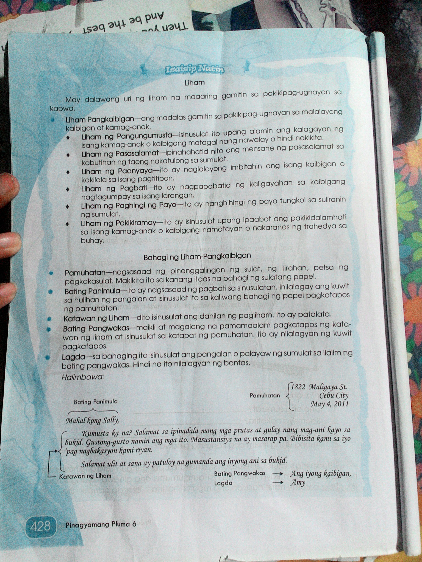

Slide 20
Liham ng pangalakal

Slide 21
Liham ng pangalakal
Ito ay isinusulat upang makipag-ugnayan sa mga tangapan o opisina.
Sa gnitong uri ng liham, kailangan itong maging malinaw, maikli, magalang, tapat, mabisa, maayos, malinis at makinalyado o encoded.
Gimamit ng legal size na papel at pagkatapos ay itiklop ito sa tatlo na makikita ang patunguhan.

Slide 22
Uri ng liham pangalakal
Liham pagpapakilala
Liham aplikasyon
Liham pamimili
Liham ngsupskripsyon
Liham na magrereklamo
Liham na nagtatanong

Slide 23
Liham pagpapakilala
Isinusulat upang irekumenda ang isang tao sa trabaho o isang bagay /produktong iniendorso.

Slide 24
Liham aplikasyon
Isinusulat upang humanap ng trabaho.

Slide 25
Liham pamimili
Isinusulat upang bumili ng paninda na ipinadadala sa koreo.

Slide 26
Liham ng suskripsyon
Isinusulat upang maglahad ng intensyon sa suskripsyon ng pahayagan, magasin at iba pang babasahin.

Slide 27
Liham na nagrereklamo
Isinusulat upang maglahad ng reklamo o hinaing.

Slide 28
Liham na nagtatanong
Isinusulat upang humingi ng impormasyon.

Slide 29
Bahagi ng liham pangkalakal

Slide 30
pamuhatan
Dito isinusulat ang tirahan ng sumulat at petsa ng pagkakasulat

Slide 31
patunguhan
Binubuo ng pangalan at katungkulan ng susulatan, tanggapan, o opisina. Dinadaglat ang ang pamatawag tulad ng:
Ginoo- G.
Kagalang- galang- Kgg.
Ginang- Gng.
Kapitan- Kap.
Binibini- Bb.
Gobernador- Gob.

Slide 32
Dalawang uri ng estilo
Indented o kombensyonal
Sistemang block

Slide 33
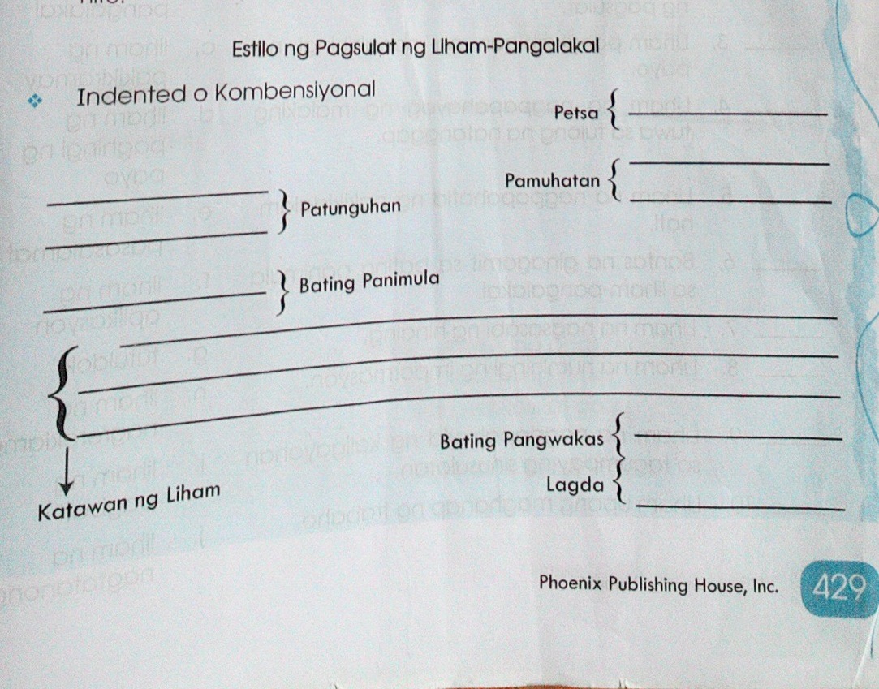
Indented o kombensyonal

Slide 34
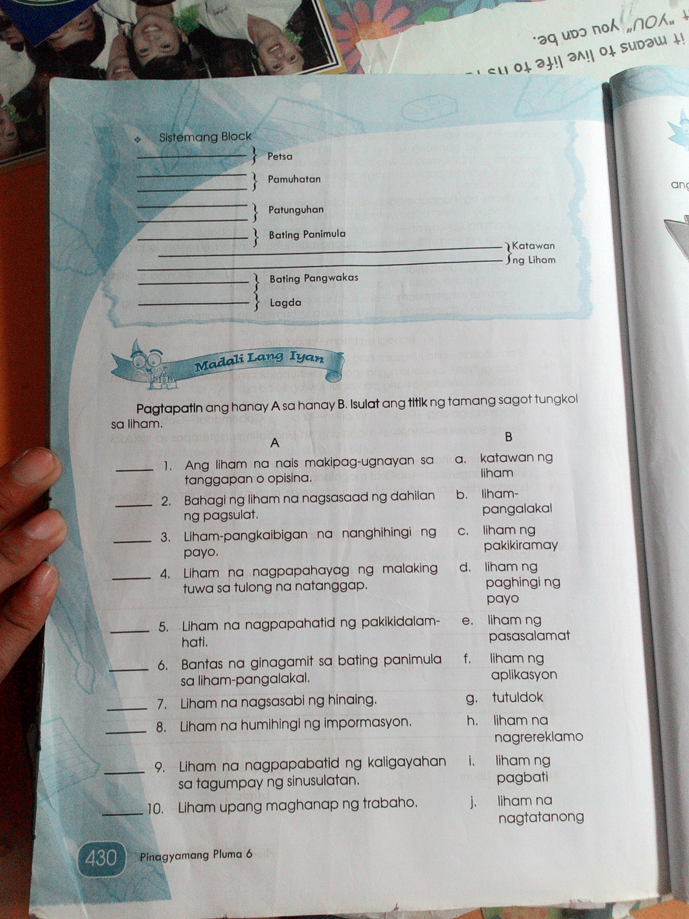
Sistemang block

Slide 35
Ano ang pagkakaiba ng dalawang estilo?

Slide 37
Ano ang kahalagahan ng liham?

Slide 38
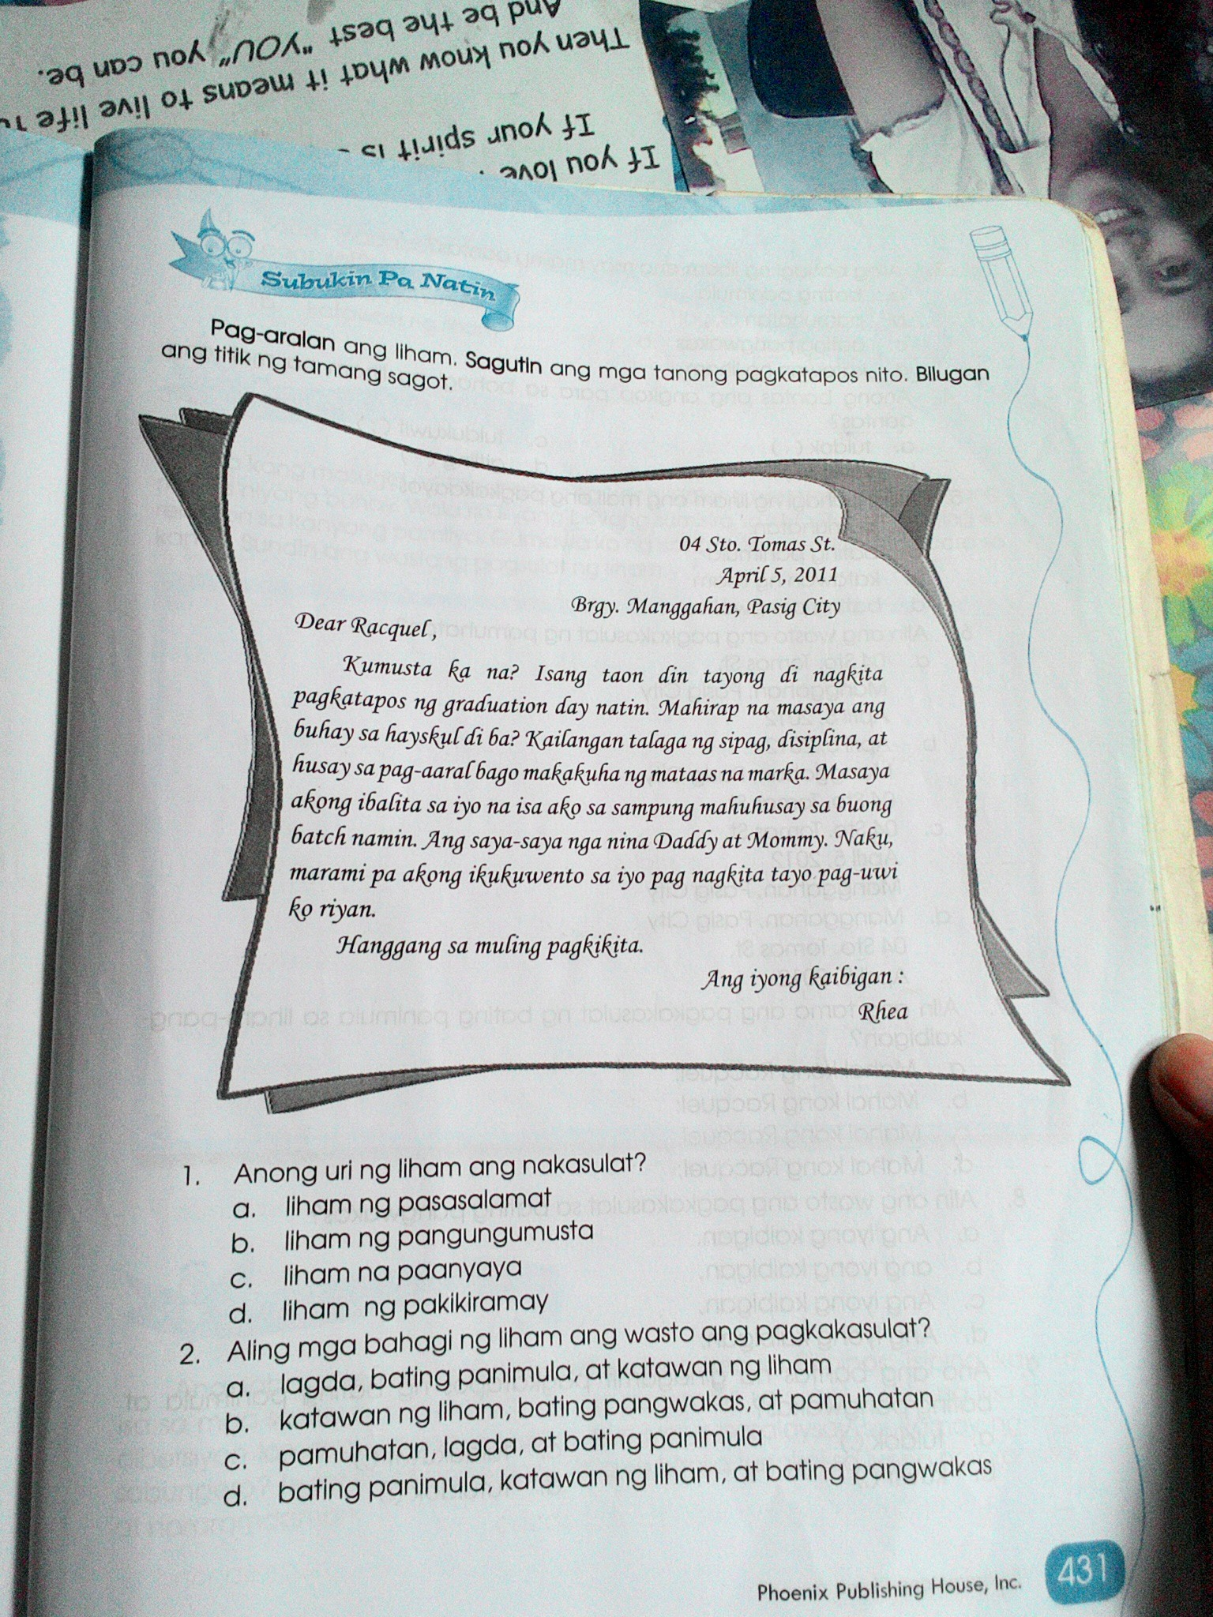

Slide 40
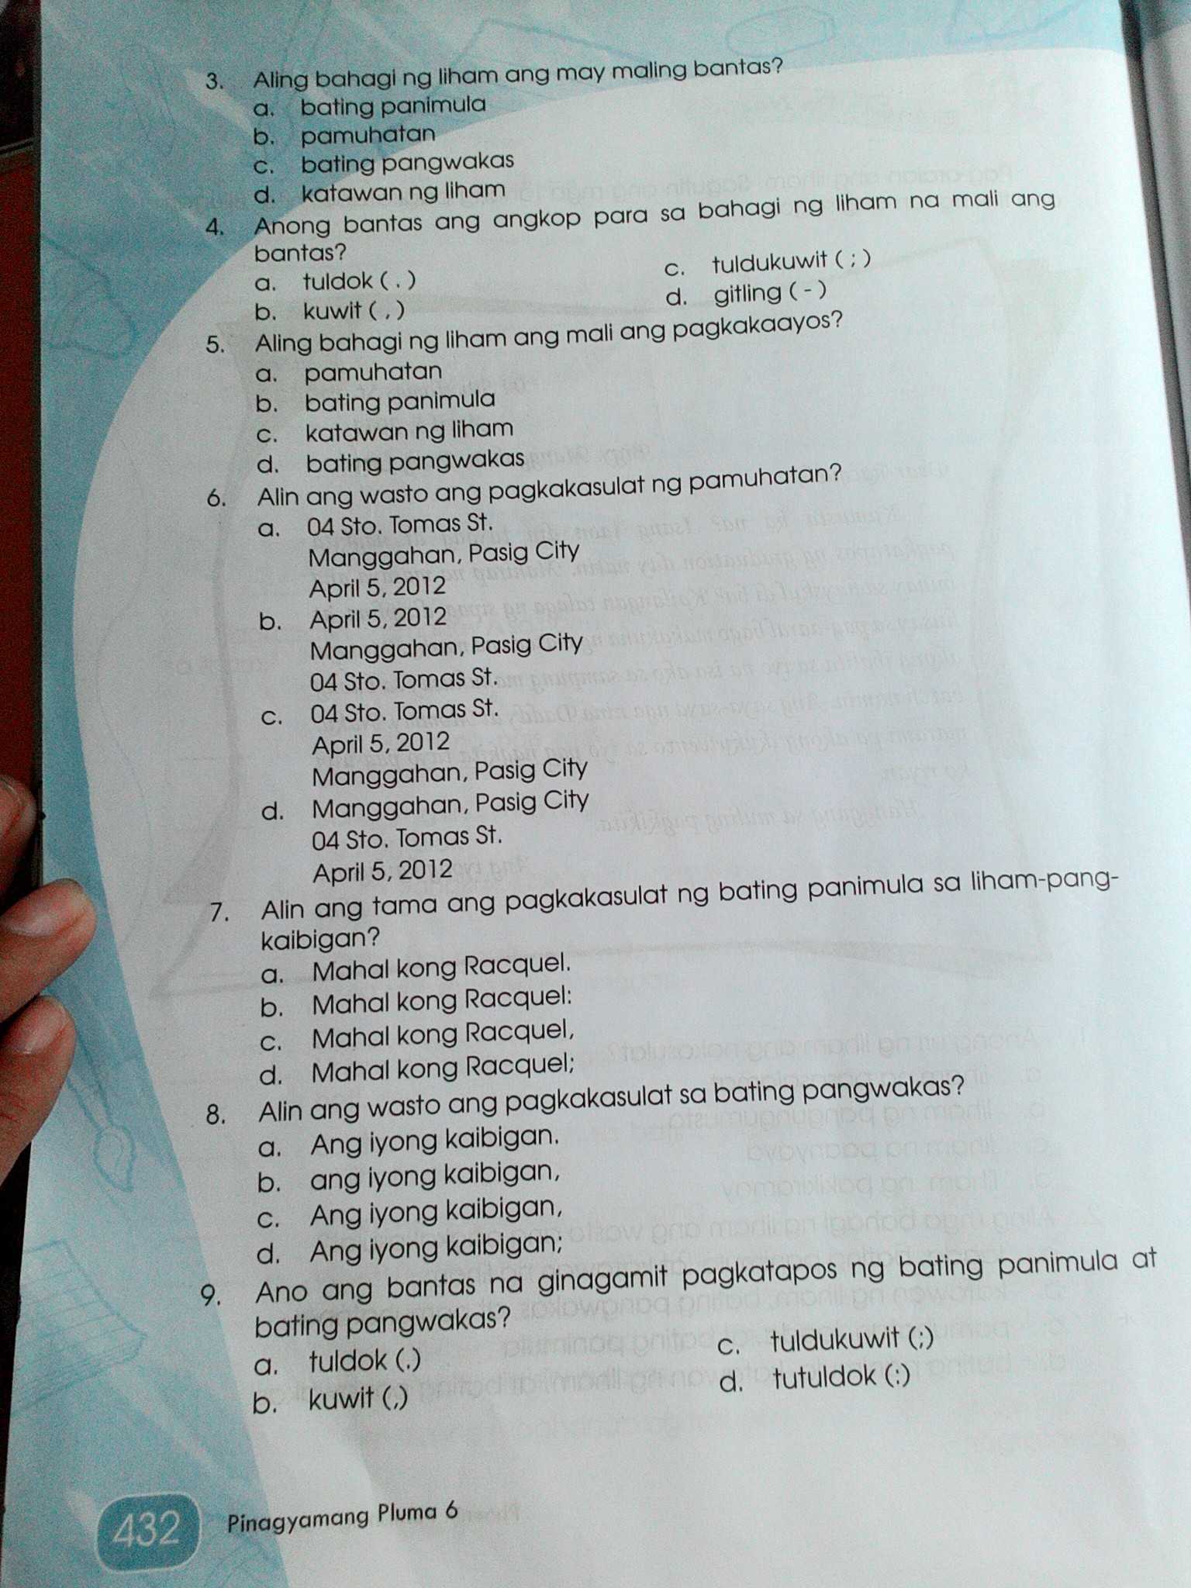

Slide 42
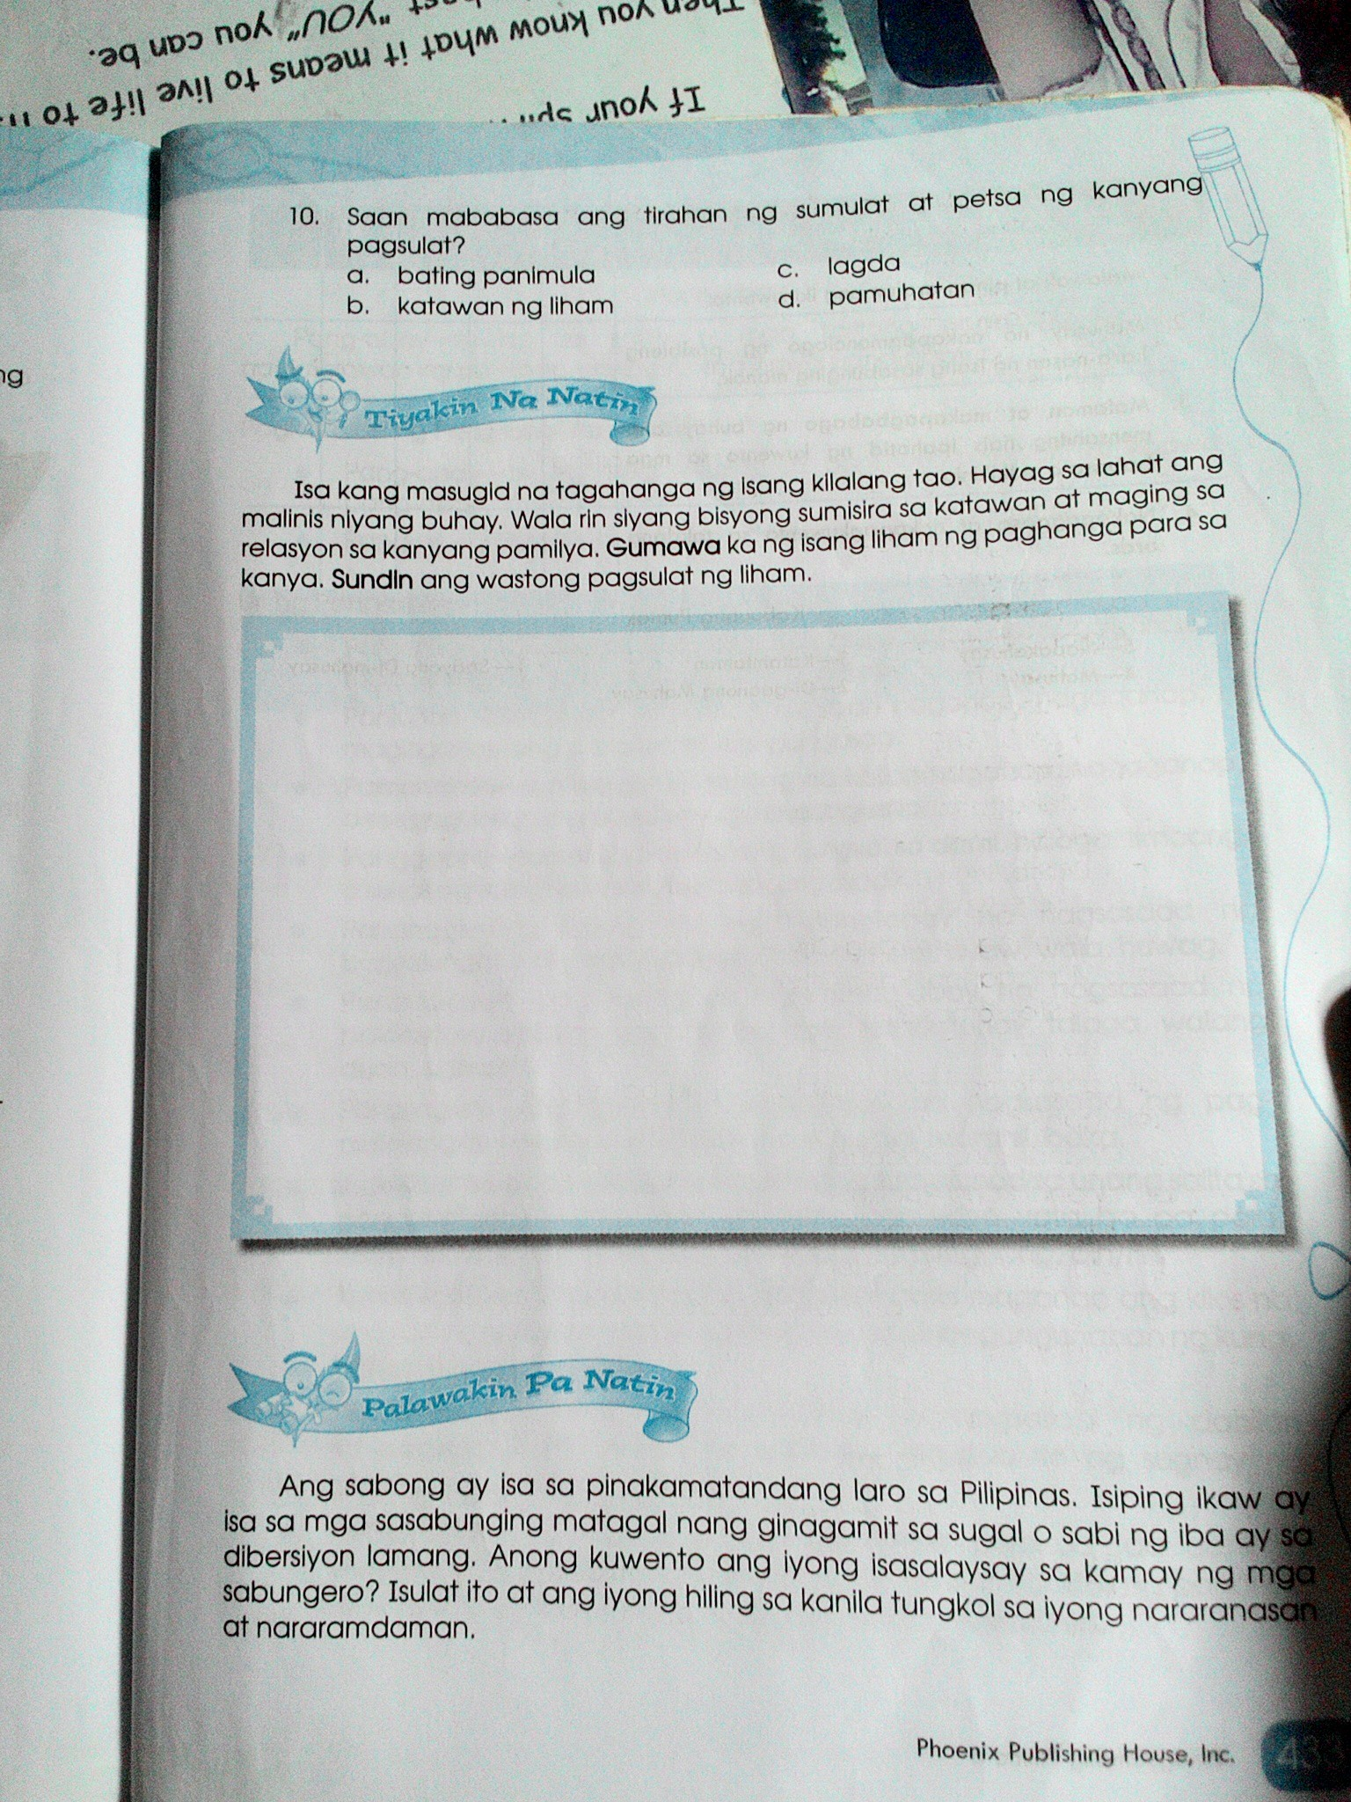

Slide 43
Takdang Aralin:

